Slide 1
Proyecto final Bases de Datos 2
AutoPartes
Adrian Antonio López Monterrosa

Slide 2
Definición de la problemática
La empresa AutoPartes Rápidas tiene dificultades para llevar el control de sus ventas, inventarios y proveedores. Actualmente, la información de los productos, facturas, empleados y clientes se maneja en archivos separados, lo que genera errores al momento de hacer reportes, reponer inventario o verificar pagos.

Slide 3
Enunciado:
Para solucionar esta problemática, se propone el diseño de una base de datos relacional que permita a la empresa gestionar de forma integrada sus productos, ventas, clientes, empleados y proveedores.
El sistema debe permitir registrar las compras y ventas realizadas, los productos involucrados, los empleados encargados, los clientes que compran y los proveedores que suministran.
Además, debe permitir el control del inventario, el manejo de facturas y pagos, y la generación de reportes sobre las transacciones diarias

Slide 4
Tablas Usadas
Para Clientes → Relación 1:N con Facturas.
Empleados → Relación 1:N con Facturas.
Productos → Relación 1:1 con Inventario y N:N con Facturas (mediante Detalle_Factura).
Inventario → Controla stock, entradas y salidas.
Facturas → Relación con Clientes, Empleados y Pagos.
Detalle_Factura → Relación N:1 con Facturas y Productos.
Pagos → Relación 1:1 con Facturas.
Métodos_Pago → Relación 1:N con Pagos.
Proveedores → Solo para registrar quién suministra productos (sin tabla Compra).
Categorías_Producto → Relación 1:N con Productos.
Usuarios → Relación 1:1 con Empleados (para acceso al sistema).
Roles_Usuario → Relación 1:N con Usuarios (por ejemplo: admin, cajero, vendedor).

Slide 5
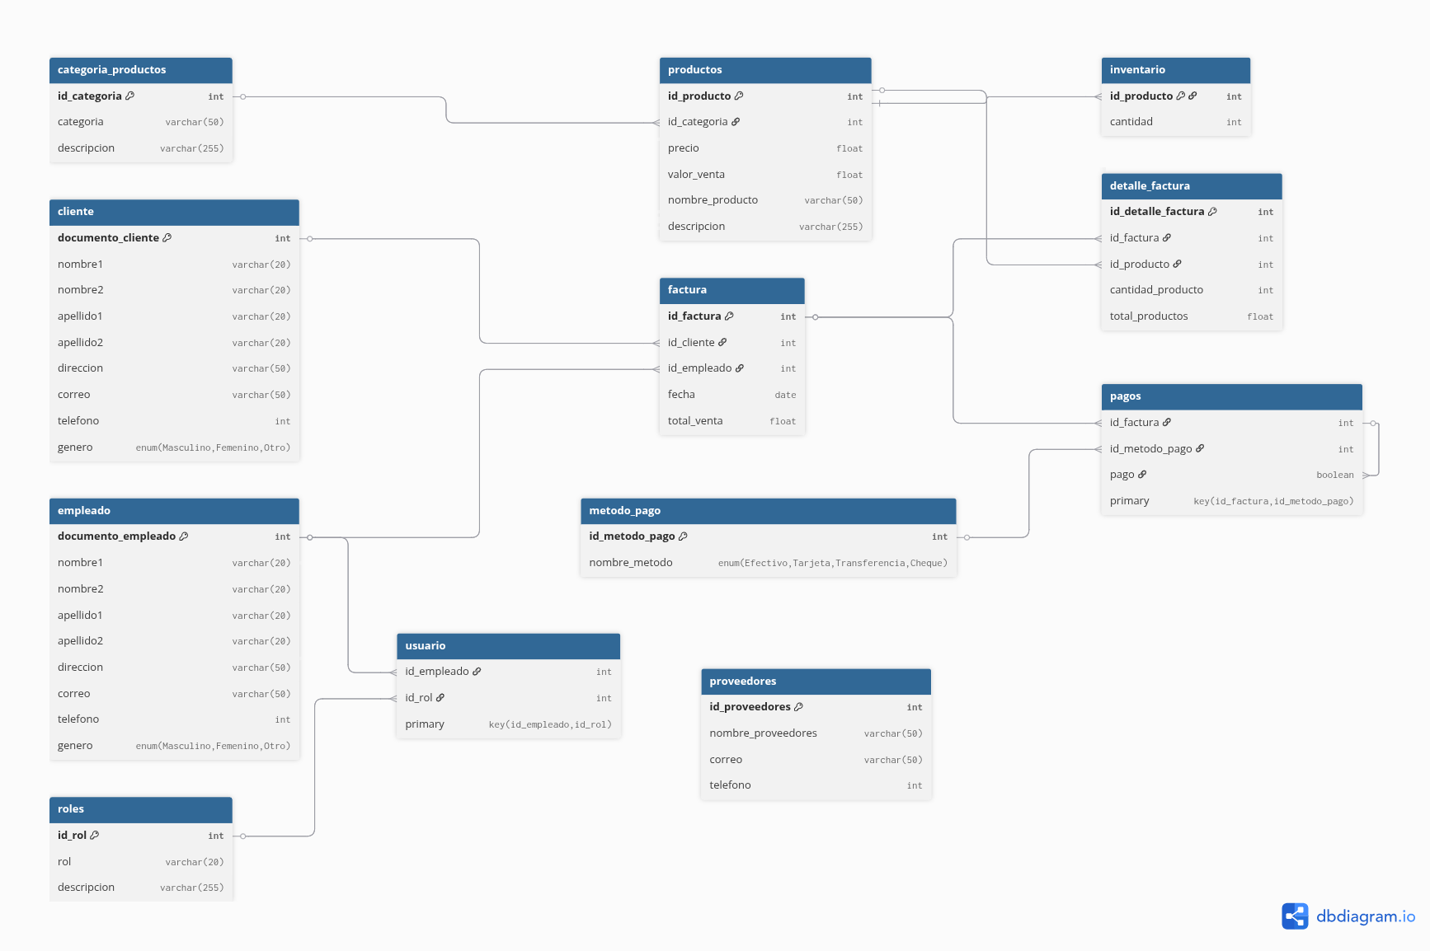
Modelo MER

Slide 6
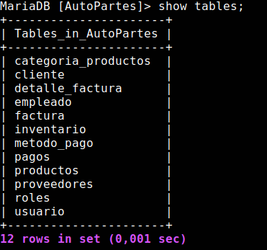
Tablas en la BD
En esta parte tenemos las tablas comunes que iremos a usar, las cuales ya tienen ciertos datos en ellas para hacer las subconsultas.

Slide 7
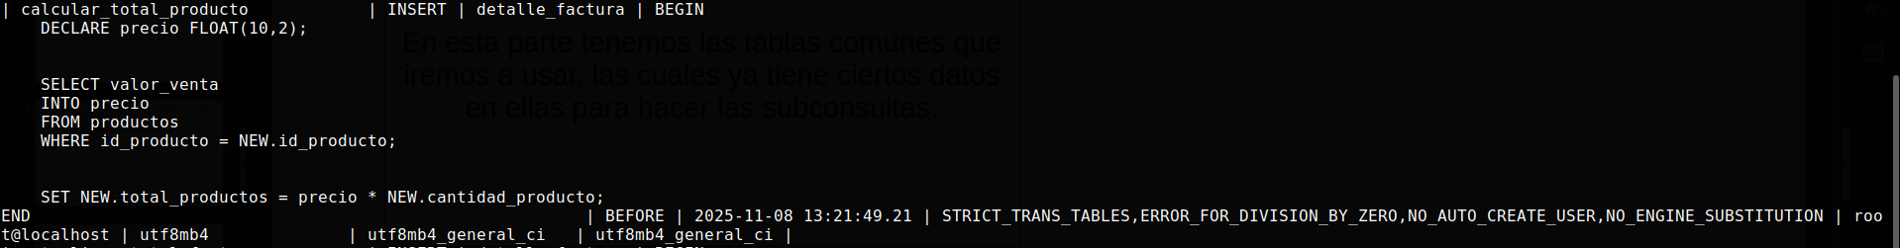
Triggers
—Declara una variable precio para guardar el valor del producto.
—Busca el precio (valor_venta) en la tabla productos
—usando el id_producto que llega en el registro nuevo.
—Calcula el total del producto multiplicando:SET NEW.total_productos = precio * NEW.cantidad_producto;
—Asigna el resultado al campo total_productos del nuevo registro.
Se ejecuta mediante Before

Slide 8
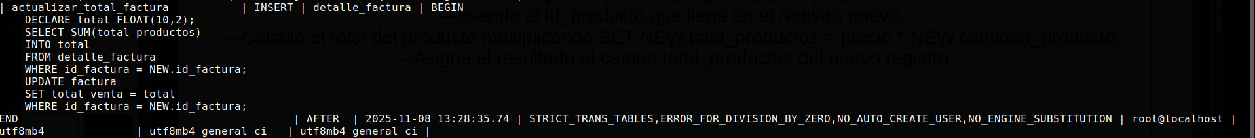
—Declara una variable total para guardar el total acumulado.
—Suma todos los total_productos asociados a la factura a la que pertenece el detalle recién insertado, osea lo que nos dio el trigger anterior usa el id_factura para saber cuales pertenecen a la misma factura y los suma.
—Actualiza la tabla factura, colocando esa suma como el nuevo total de la venta.
Se ejecuta mediante After.

Slide 9
—El trigger se activa cuando se inserta una línea en detalle_factura.
—Toma la cantidad del producto que aparece en el nuevo detalle (NEW.cantidad_producto).
—Actualiza la tabla inventario para disminuir la cantidad disponible del producto correspondiente.
Se ejecuta mediante After.

Slide 10
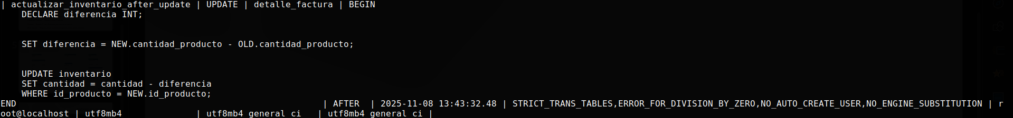
—Calcula la diferencia entre la nueva cantidad y la anterior:
Si el usuario aumenta la cantidad en el detalle: diferencia será positiva, Se debe restar más inventario.
Si el usuario disminuye la cantidad:diferencia será negativa,Se debe devolver inventario.
Se ejecuta mediante After.

Slide 11
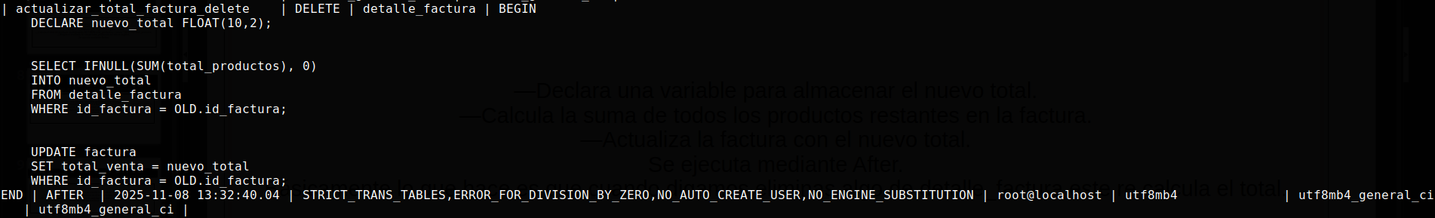
—Declara una variable para almacenar el nuevo total.
—Calcula la suma de todos los productos restantes en la factura.
—Actualiza la factura con el nuevo total.
Se ejecuta mediante After.
Básicamente lo que hace es que cuando digamos eliminas algo de detalle_factura este re calcula el total.

Slide 12
—El trigger detecta que se eliminó una línea de la factura (DELETE en detalle_factura).
—Usa los valores antiguos (OLD) del registro eliminado:
OLD.id_producto → qué producto era
OLD.cantidad_producto → cuántas unidades se habían vendido
—Actualiza la tabla inventario sumando esa cantidad de vuelta, básicamente cuando borras algo que ibas a comprar esto mantiene el inventario.

Slide 13
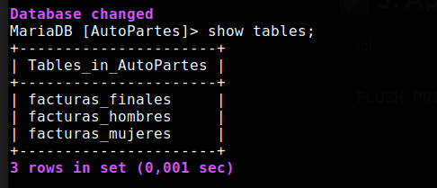
Tablas Views
En esta parte tenemos las algo parecido a las tablas solo que estas no guardan como tal la información que muestran, use estas porque era mas sencillo que hacer mas Triggers que actualizaran cada tabla de forma individual. Estas tablas estan vistas por un usuario con solo permisos de lectura llamado solo_views con contraseña 123

Slide 14
Esta tabla lo que hace es tomar los datos de las tablas facturas y detalle_factura para así sacar una factura mas detallada. Cabe de decir que como es una view realmente no almacena datos es mas parecida a una subconsulta que otra cosa.
-- ------------------------------------------------------------
-- Vista: facturas_finales
-- ------------------------------------------------------------
-- Esta vista combina información de dos tablas:
-- 1. factura
-- 2. detalle_factura
--
-- El objetivo es mostrar la información completa de cada factura
-- junto con sus detalles, sin necesidad de hacer varias consultas.
--
-- La vista une ambas tablas utilizando su llave en común:
-- f.id_factura = d.id_factura
--
-- De esta manera, cada fila de la vista representa:
-- - Una factura específica
-- - Junto con cada uno de sus productos vendidos
-- ------------------------------------------------------------
CREATE OR REPLACE VIEW facturas_finales AS
SELECT
-- Información general de la factura
f.id_factura, -- Identificador único de la factura
f.id_cliente, -- Cliente asociado a la factura
f.id_empleado, -- Empleado que realizó la venta
f.fecha, -- Fecha de emisión de la factura
f.total_venta, -- Total calculado de la factura
-- Información de cada detalle de la factura
d.id_detalle_factura, -- ID del detalle específico
d.id_producto, -- Producto vendido
d.cantidad_producto, -- Cantidad del producto en ese detalle
d.total_productos -- Subtotal por ese producto
FROM factura f
INNER JOIN detalle_factura d
ON f.id_factura = d.id_factura;

Slide 15
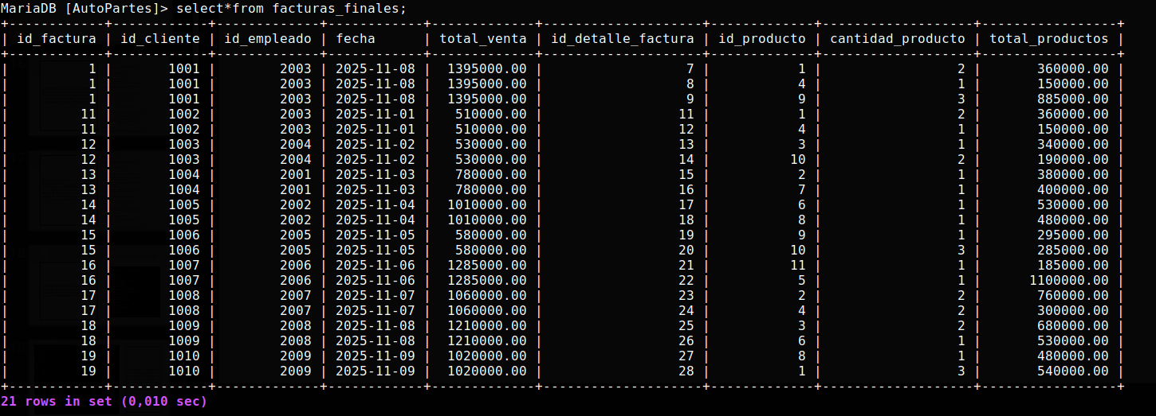

Slide 16
Esta tabla lo que hace es tomar los datos de las tablas facturas y detalle_factura para así sacar una factura mas detallada pero solo de los datos de los hombres mediante el identificador de genero en la tabla cliente.
-- ------------------------------------------------------------
-- Vista: facturas_hombres
-- ------------------------------------------------------------
-- Esta vista muestra únicamente las facturas realizadas
-- a clientes de género masculino.
--
-- Combina información de las tablas:
-- 1. factura (f)
-- 2. cliente (c)
--
-- La unión se realiza con:
-- f.id_cliente = c.documento_cliente
-- lo que permite obtener datos del cliente para cada factura.
--
-- Después de unir las tablas, la vista filtra los registros
-- para mostrar únicamente aquellos donde:
-- c.genero = 'Masculino'
--
-- La vista devuelve tanto la información de la factura como
-- datos básicos del cliente: nombre, apellido y género.
-- ------------------------------------------------------------
CREATE OR REPLACE VIEW facturas_hombres AS
SELECT
-- Datos generales de la factura
f.id_factura, -- Código único de la factura
f.id_cliente, -- Documento del cliente
-- Datos del cliente
c.nombre1 AS nombre_cliente, -- Primer nombre del cliente
c.apellido1 AS apellido_cliente, -- Primer apellido del cliente
c.genero, -- Género del cliente (filtrado)
-- Continuación de información de factura
f.id_empleado, -- Empleado que registró la venta
f.fecha, -- Fecha de la factura
f.total_venta -- Monto total de la venta
FROM factura f
INNER JOIN cliente c
ON f.id_cliente = c.documento_cliente
WHERE c.genero = 'Masculino'; -- Filtro para incluir solo hombres

Slide 17
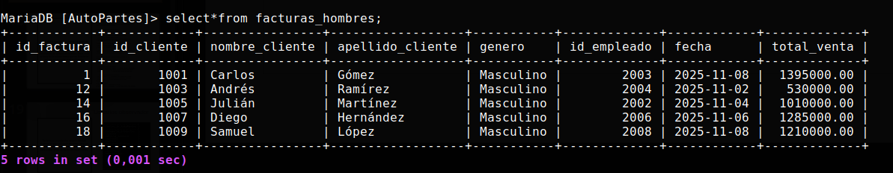

Slide 18
Esta tabla lo que hace es tomar los datos de las tablas facturas y detalle_factura para así sacar una factura mas detallada pero solo de los datos de las mujeres mediante el identificador de genero en la tabla cliente, esto se hace de la misma forma que en la anterior así que no necesita mas explicación
-- ------------------------------------------------------------
-- Vista: facturas_mujeres
-- ------------------------------------------------------------
-- Esta vista muestra únicamente las facturas realizadas
-- a clientes de género femenino.
--
-- Combina información de las tablas:
-- 1. factura (f)
-- 2. cliente (c)
--
-- La unión entre ambas tablas se realiza mediante:
-- f.id_cliente = c.documento_cliente
-- lo que permite obtener datos personales del cliente junto
-- con la información de cada factura.
--
-- Después de unir las tablas, se aplica un filtro para incluir
-- solo los registros donde:
-- c.genero = 'Femenino'
--
-- La vista devuelve información de la factura y datos básicos
-- del cliente como nombre, apellido y género.
-- ------------------------------------------------------------
CREATE OR REPLACE VIEW facturas_mujeres AS
SELECT
-- Datos principales de la factura
f.id_factura, -- Identificador único de la factura
f.id_cliente, -- Documento del cliente
-- Datos personales del cliente
c.nombre1 AS nombre_cliente, -- Primer nombre del cliente
c.apellido1 AS apellido_cliente, -- Primer apellido del cliente
c.genero, -- Género del cliente (filtrado aquí)
-- Información adicional de la factura
f.id_empleado, -- Empleado encargado de la venta
f.fecha, -- Fecha en la que se realizó la factura
f.total_venta -- Total monetario de la venta
FROM factura f
INNER JOIN cliente c
ON f.id_cliente = c.documento_cliente
WHERE c.genero = 'Femenino'; -- Filtro para incluir solo mujeres

Slide 19
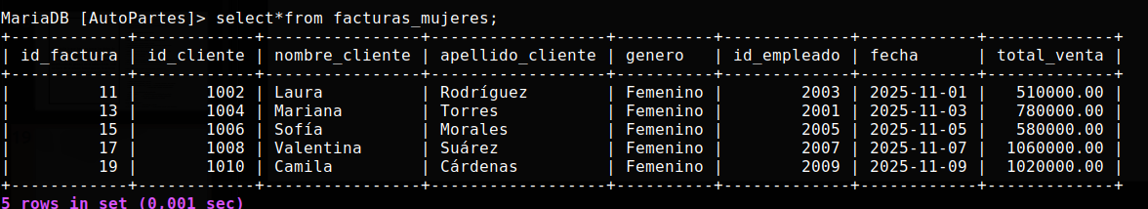

Slide 20
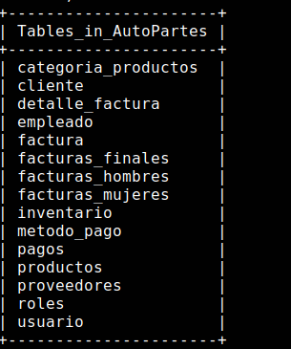
Usuarios:observador
También se maneja otro usuario llamado observador que solo tiene permisos para ver las tablas y hacer subconsultas esto lo hice para probar antes de hacer las tablas views.

Slide 21
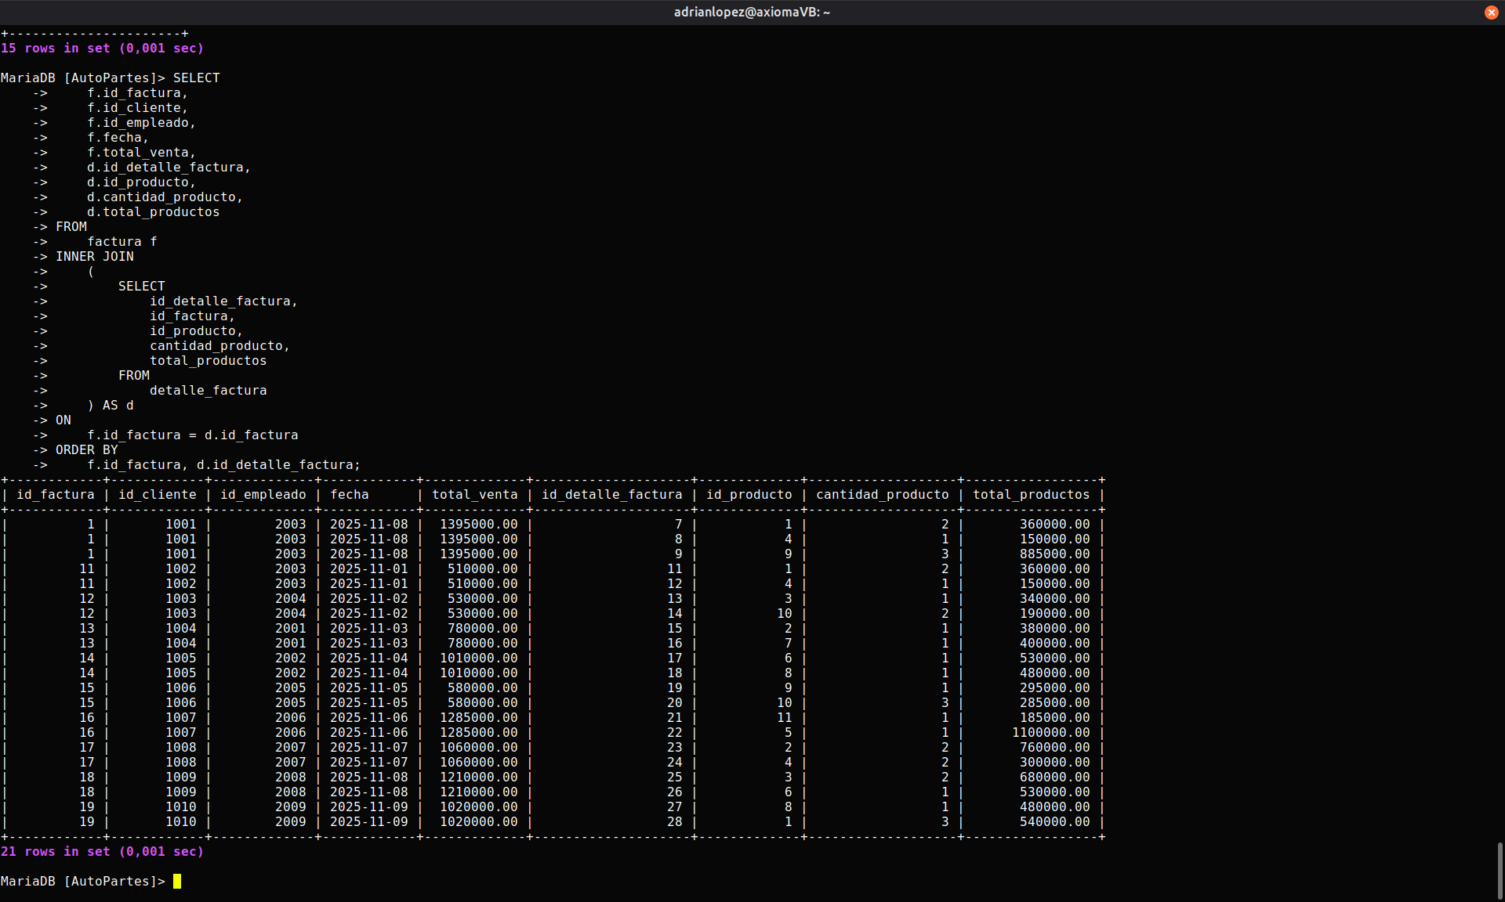
Un ejemplo de esto son las consultas que hice para después hacer las views, en esta solo es una sub consulta pero hice esto en todas las cuales son las que mostré mas arriba.

Slide 22


